Slide 1

2011-2012 учебный год объявлен
годом
экологии
и чистоты

Slide 2
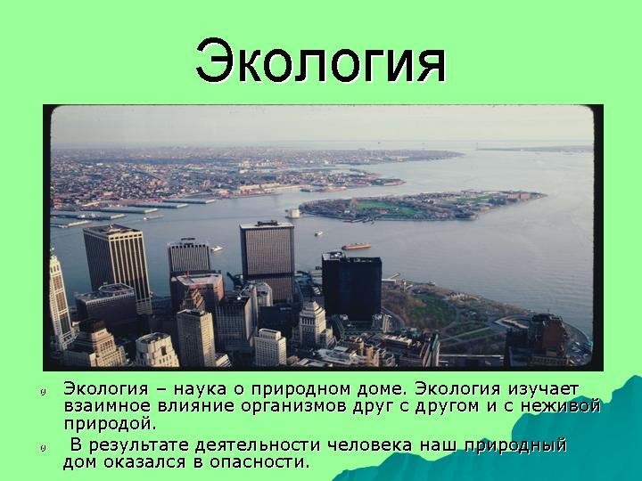

Slide 3
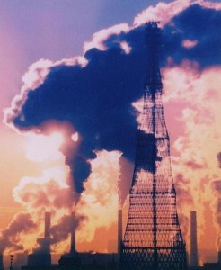
Экологическая ПРОБЛЕМА

Slide 4
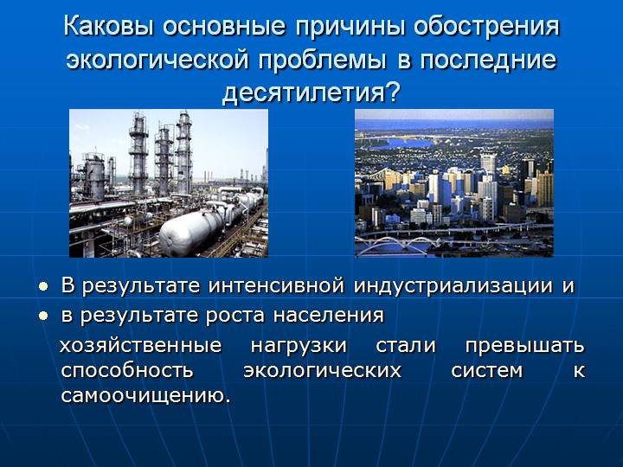

Slide 5
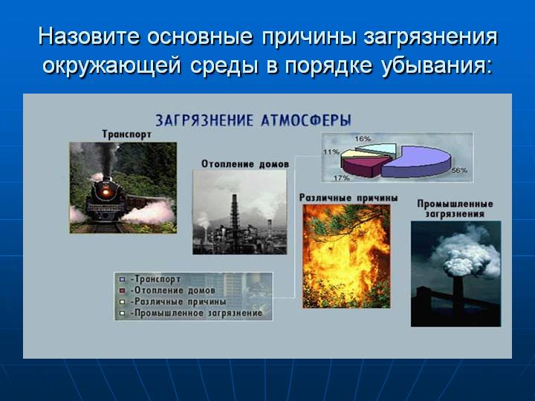

Slide 6
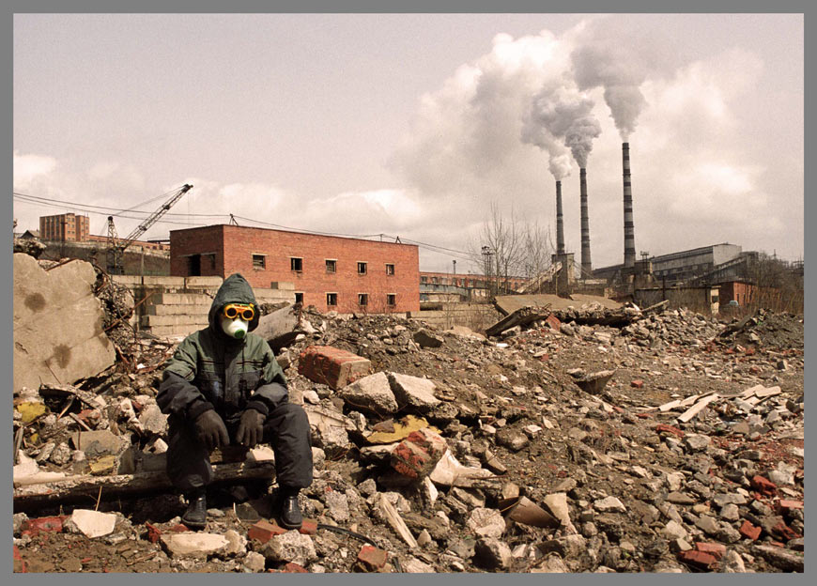
Аварии на атомных электростанциях

Slide 7
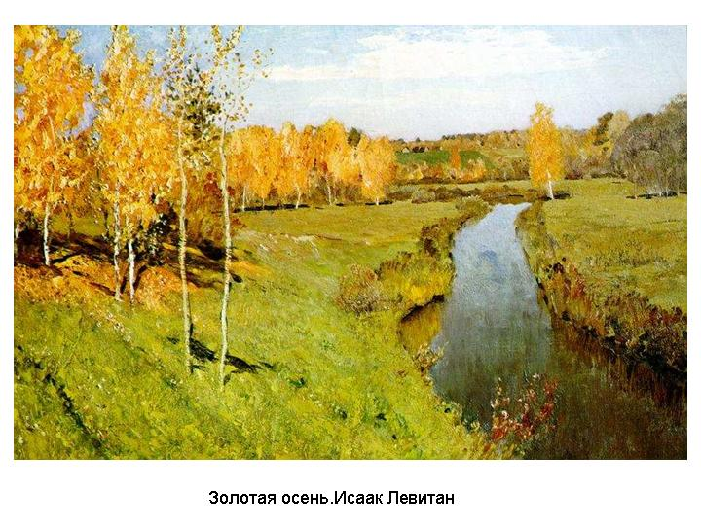
Лес – это легкие нашей планеты.

Slide 8
Отрасли экономики, которые наносят вред природе:
1.Сельское хозяйство.
2.Транспорт.
3. Металлургическая промышленность.
4. Постройка ГЭС, ТЭС, плотин.
5. Фабрики и заводы.
6. Атомные электростанции.
7.Химическая промышленность.

Slide 9

Конвенции - соглашения
Африка
Азия
Южная
Америка
Конвенция по ограничению торговли редкими видами растений и животных.

Slide 10

Организация
«Международный союз охраны природы»
Издает «Международную Красную книгу»

Slide 11
Подведем итоги:
- Зачем нужно знать законы экологии?
- Какие экологические проблемы возникают на Земле?
-Что означает пословица: «Земля наш дом: бережем дом – бережем и здоровье».
-Как называется документ по ограничению торговли редкими видами растений и животных.

